Slide 1
A génexpresszió szabályozása
Biokémia II
2016
Wunderlich Lívius

Slide 2
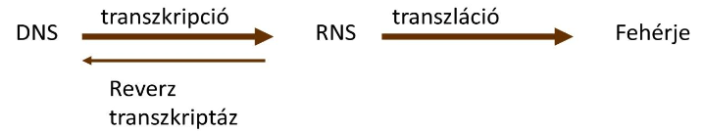
Óriási adathalmaz: Mi szabályozza,melyik részt használjuk?
Ugyanaz az információ, mégis jelentős működési különbségek!

Slide 3
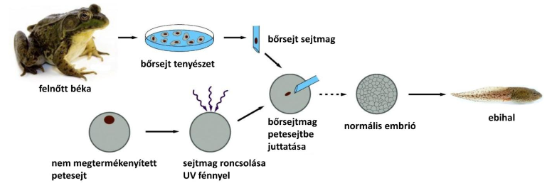
A genetikai információ nem változik a differenciáció során
(Néhány kivétel, pl. immunsejtek érése)
John Gurdon, 1958
Azóta emlősökön is hasonló klónozási kísérletek

Slide 4
Génexpressziós mintázat
Különböző szövetekben a génexpresszió lehet:
- Folyamatos, közel ugyanolyan (riboszómális RNS-ek és fehérjék,
hisztonok, DNS- és RNS-polimerázok, DNS javító enzimek,
strukturális fehérjék)
- Hasonló génexpresszió, alternatív RNS splicing, más poszttranszláció
- Többé-kevésbé különböző (a legtöbb fajta fehérjére ez igaz)
- Teljesen ki-, vagy bekapcsolva (pl. hemoglobin)

Slide 5
A génexpresszió megváltozása
- időben
- külső jelek (hormonok) hatására
- különböző sejtek másképp reagálhatnak
pl. glukokortikoid (éhezés, fizikai aktivitás) hatására a
tirozin-aminotranszferáz kifejeződése változik.
májban ↑
zsírszövetben ↓
egyes sejtek sehogy nem reagálnak

Slide 6
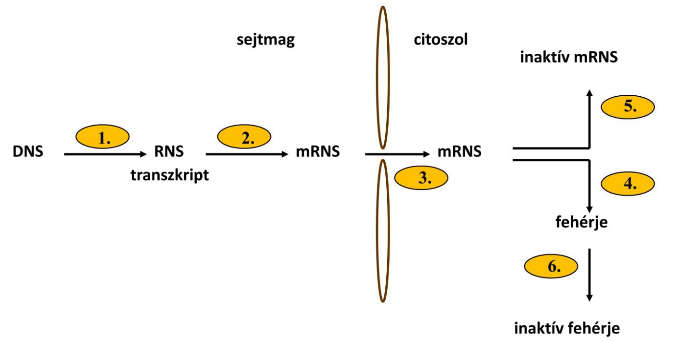
A génexpresszió szabályozásának szintjei
melyik szelektíven
destabilizálódó
és degradálódó
mikor, és milyen
gyakori az átírás
hogyan érik,
alternatív splicing
melyik RNS
fog átíródni
melyik exportálódik,
hol lokalizálódik
melyik aktiválódik, deaktiválódik,
kompartmentalizálódik, degradálódik

Slide 7
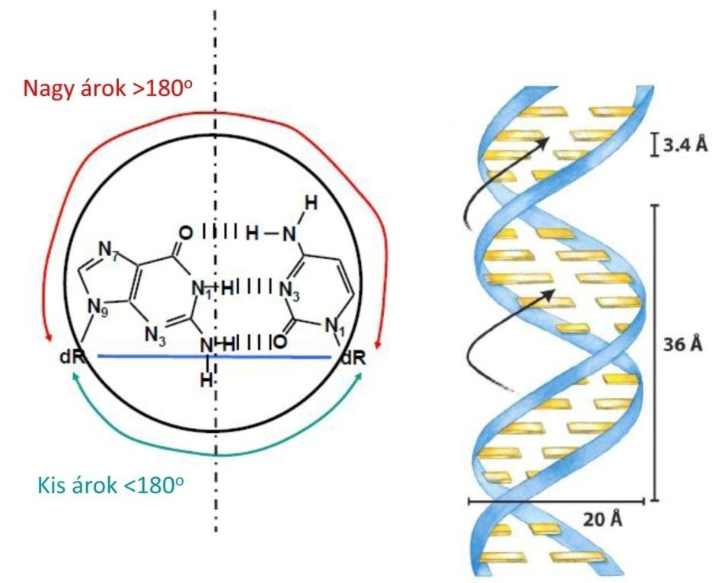
A szemben lévő bázispárok N-glikozidos kötései nem pont szemben vannak:
Kis árok és nagy árok
A-T vagy G-C gazdag régiók torzíthatják a szerkezetet

Slide 8
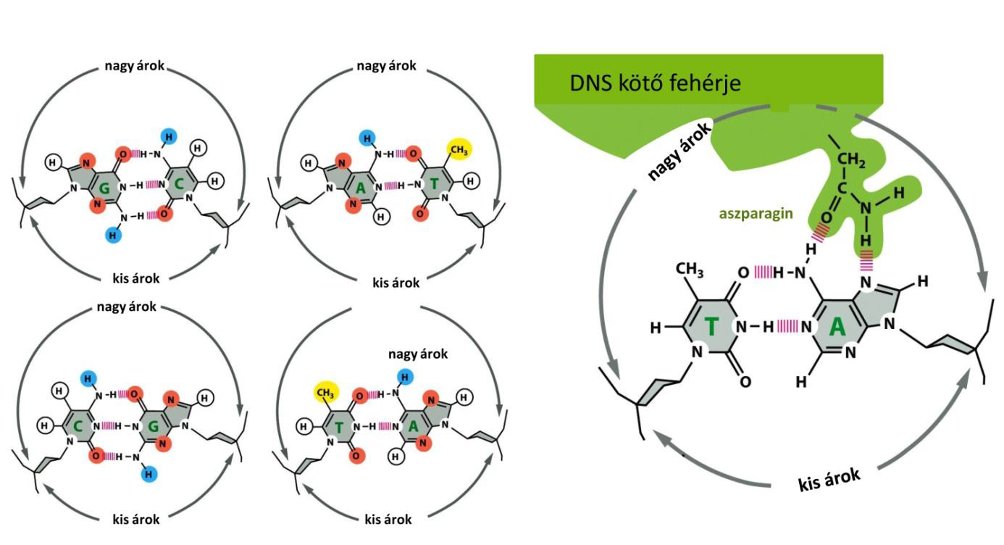
A transzkripció szabályozása
A nagy árok funkciós csoportjai letapogathatóak

Slide 9
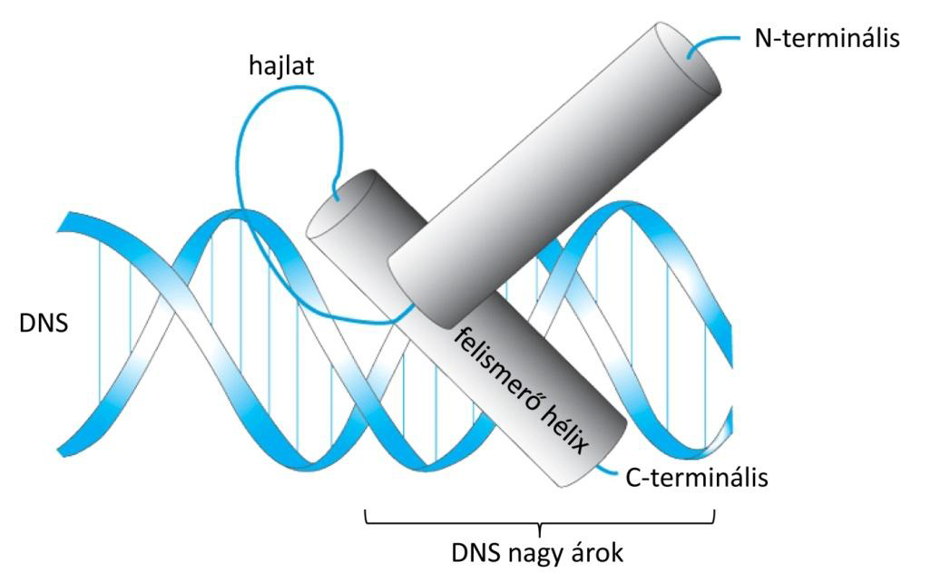
Génregulációs fehérjék
Nagy affinitással kötnek a specifikus DNS-szakaszhoz

Slide 10
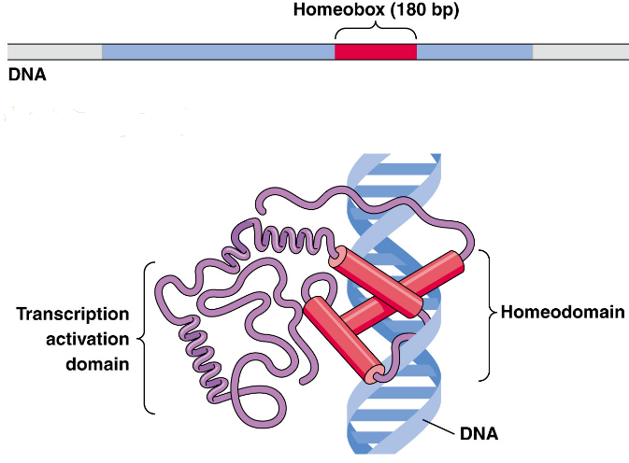
Helix-turn-helix: konzervatív motívum

Slide 11
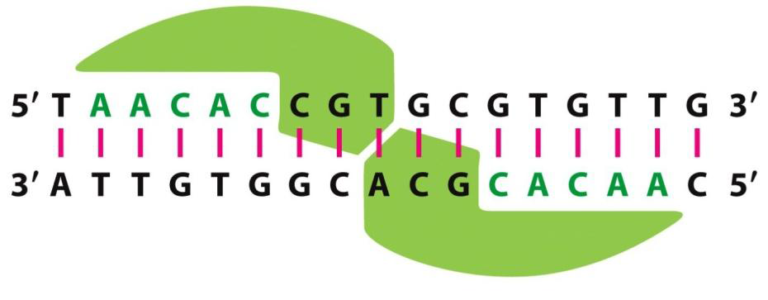
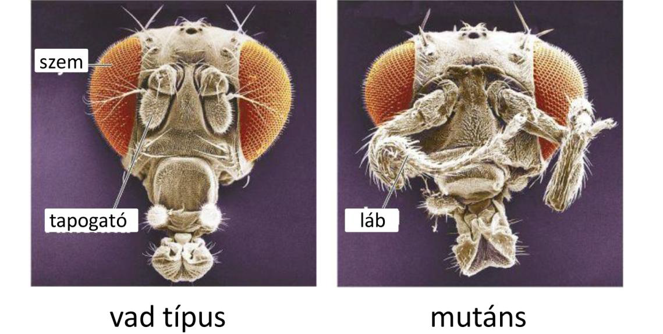
Helix-turn-helix: Gyakran dimerként köt
Homeodomén fehérjék: Konzervatív 60 AS-nyi régió (3 α--helix)
íródik át 180 nukleotidról
(homeo-box)
A morfogenezisért felelős transzkripciós faktorok:
Gombák, állatok, növények

Slide 12
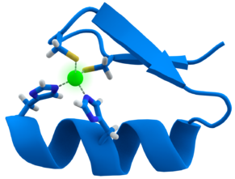
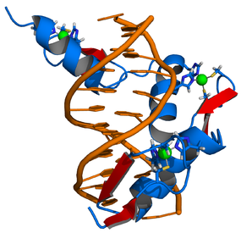
Cink-ujj fehérjék
α-hélix és β-redő
Cys és His oldalláncok: koordinatív kötés
Proteázok és transzkripciós faktorok

Slide 13
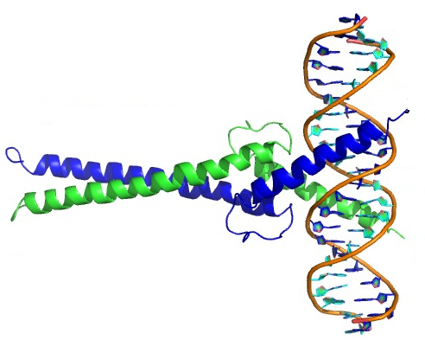
Leucin zippzár
Homo- vagy heterodimerek:
Változatos felismerő részek
hidrofób oldalláncoknál
kapcsolódnak egymással

Slide 14
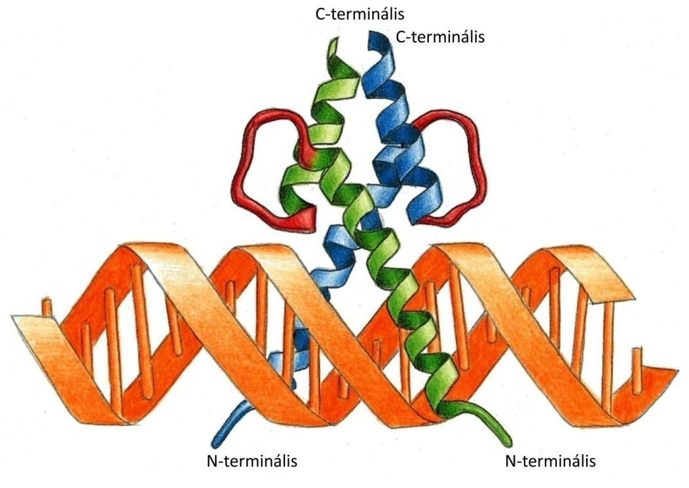
Helix-loop –helix: homo- és heterodimerek is

Slide 15
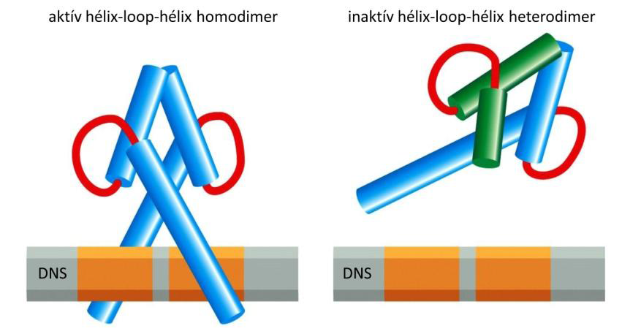
Heterodimerek: lehetőség a szabályozásra

Slide 16
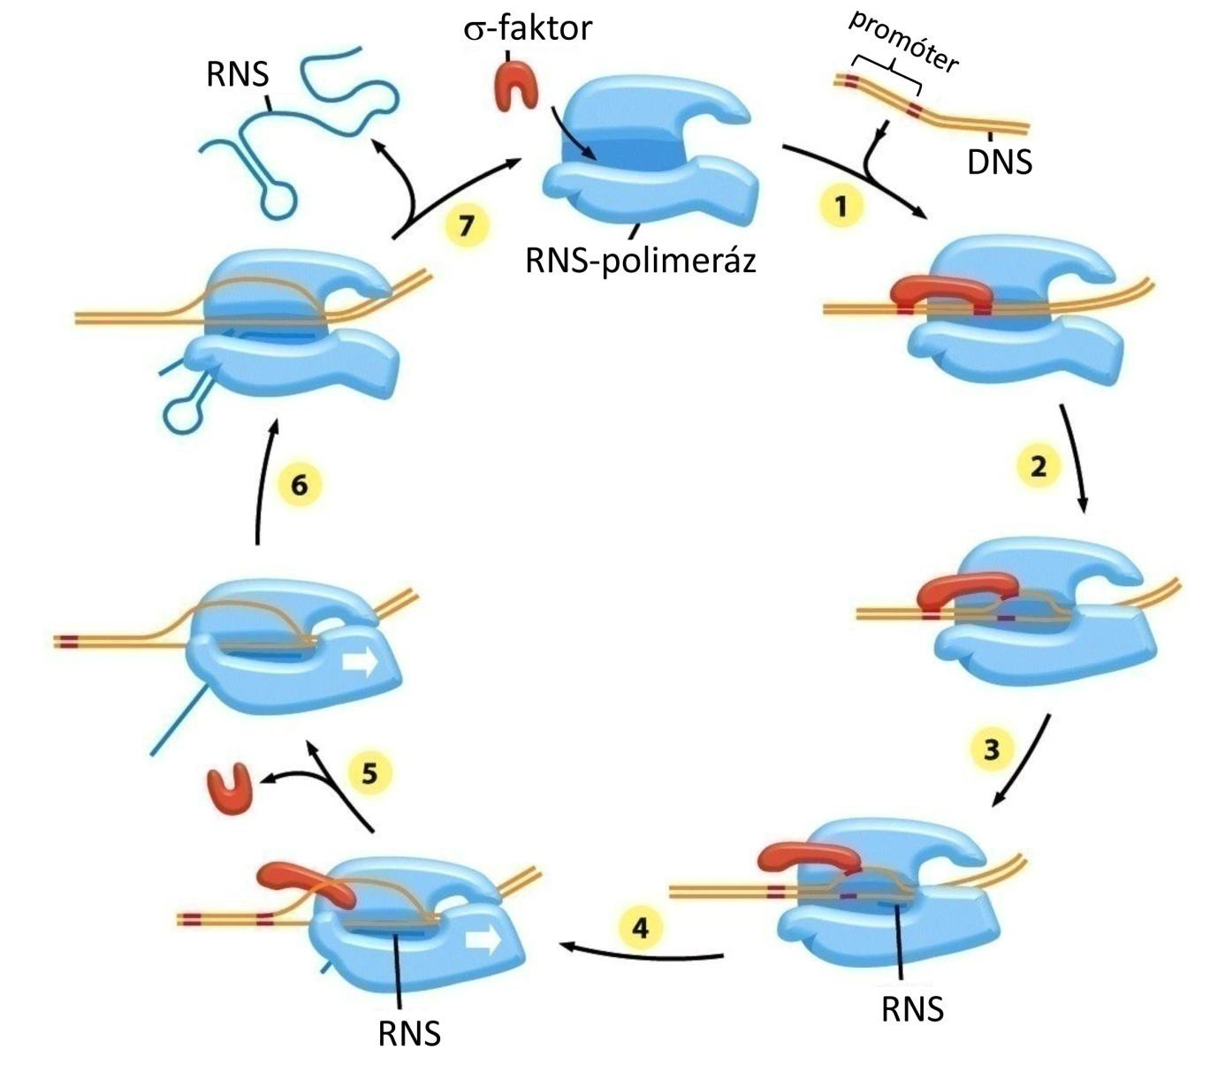
Transzkripció: Az RNS-polimeráz működése

Slide 17
A transzkripció szabályozása
Konstitutív RNS-szintézis:
erős promóterek
gyenge promóterek
Regulált RNS-szintézis:
aktivátor fehérjék
represszor fehérjék
- Aktivátor és represszor fehérjék gyakran nagyon hasonló (HLH) szerkezetűek
- Attól függően, hogy betakarja a promóter régiót, vagy csak mellete van, dőlhet el a szerepe ugyanannak a faktornak

Slide 18
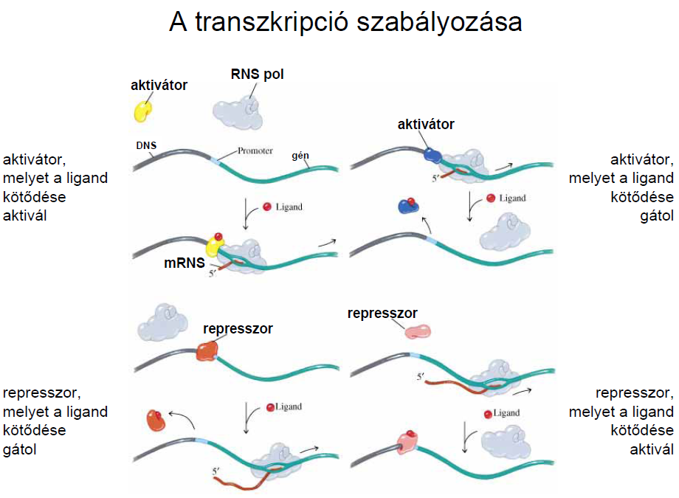
pozitív indukció
pozitív represszió
negatív indukció
negatív represszió

Slide 19
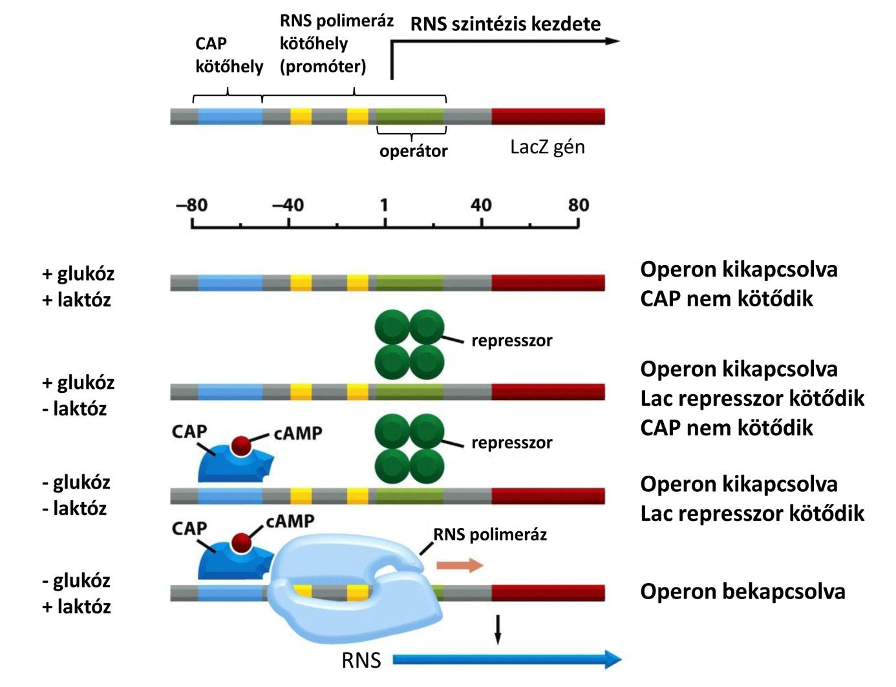
A lac-operon: pozitív indukció és negatív indukció

Slide 20
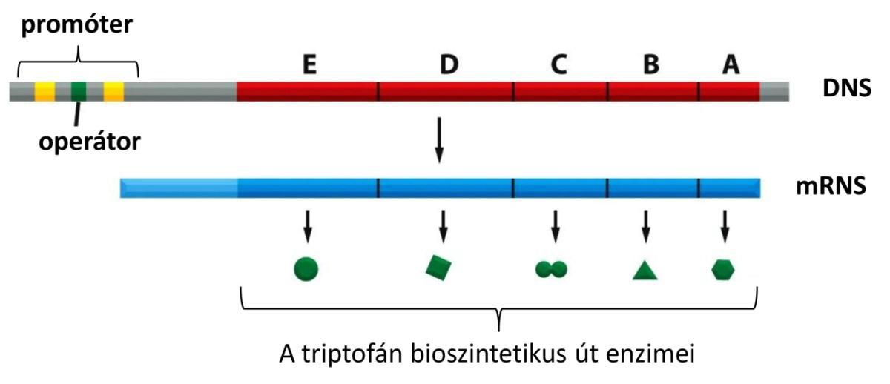
A trp operon felépítése

Slide 21
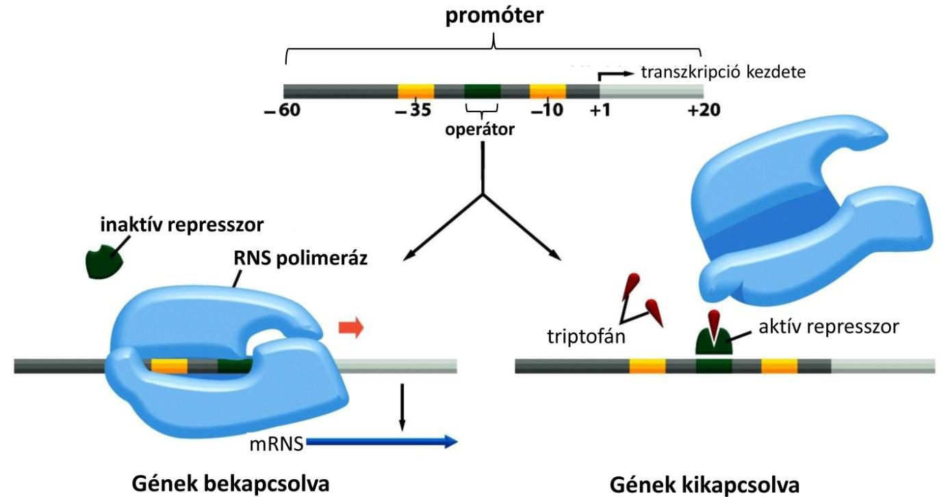
A triptofán represszor működése
Szabályozás az iniciáció szintjén

Slide 22
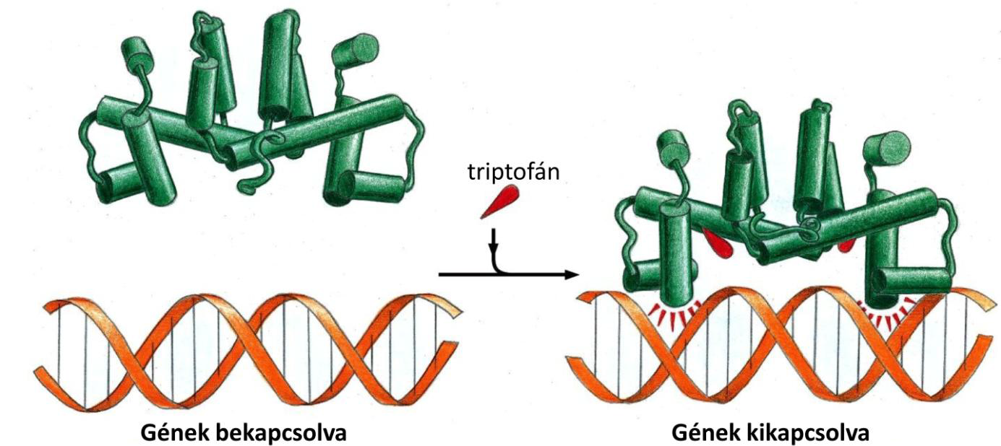
A triptofán represszor működése
Szabályozás az iniciáció szintjén

Slide 23
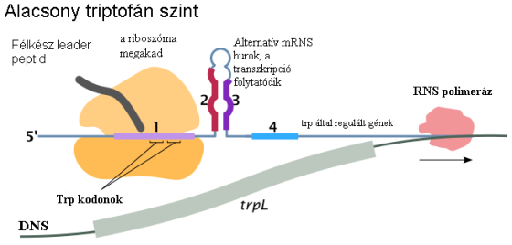
Szabályozás a termináció szinjén

Slide 24
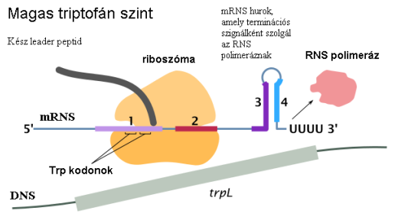
Szabályozás a termináció szinjén

Slide 25
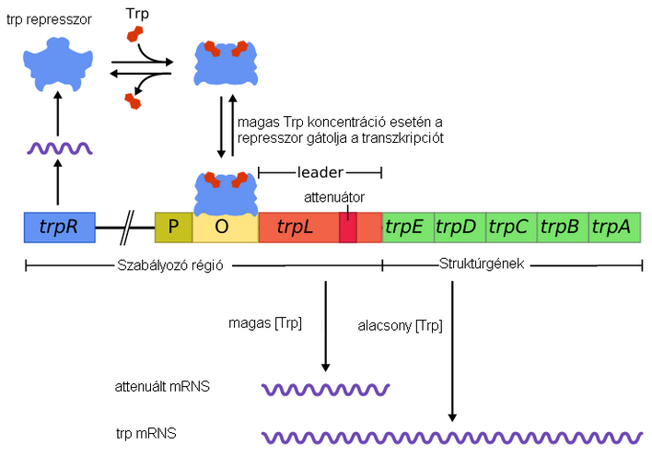
A triptofán represszor működése
Kettős szabályozás

Slide 26
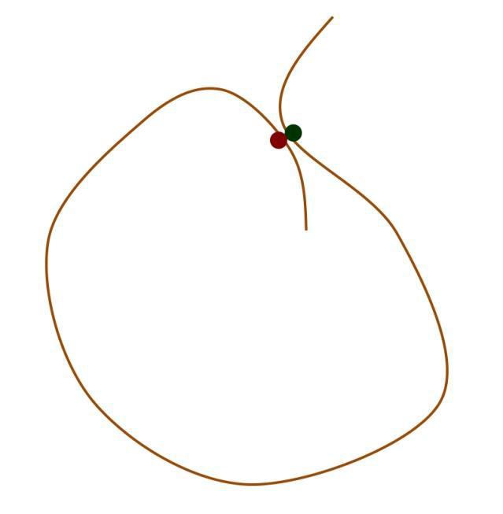
Transzkripció regulációja eukariotákban
- RNS-polimeráz önmaga nem képes a DNS-t felismerni:
Állandó transzkripciós faktorok (nem specifikusak)
- Kromatinba csomagolt DNS: Új mechanizmusok kellenek
- Messzi DNS-szakaszokhoz kötő fehérjék is regulálhatnak:
enhancer, silencer régiókon, egy promótert sok régió
génaktivátor, génregulációs fehérjék
- Módosítják, pozícionálják az
RNS polimerázt és a transzkripciós
faktorokat (1.)
- Megváltoztatják a kromatinszerkezetet
a promóter körül (2.)

Slide 27
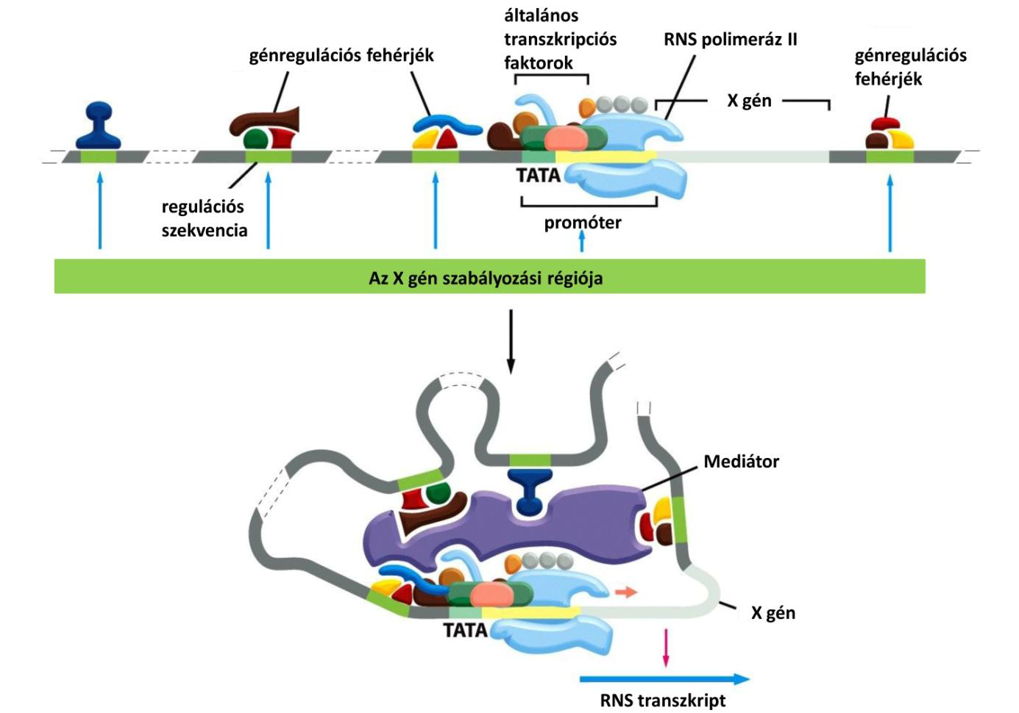
Általános transzkripciós faktorok:
Nagy mennyiség, kis változatosság
Génregulációs fehérjék:
kb. 1000-3000 fajta lehet, kis mennyiség
DNS-t ill. fehérjéket ismernek fel
specifikusak

Slide 28
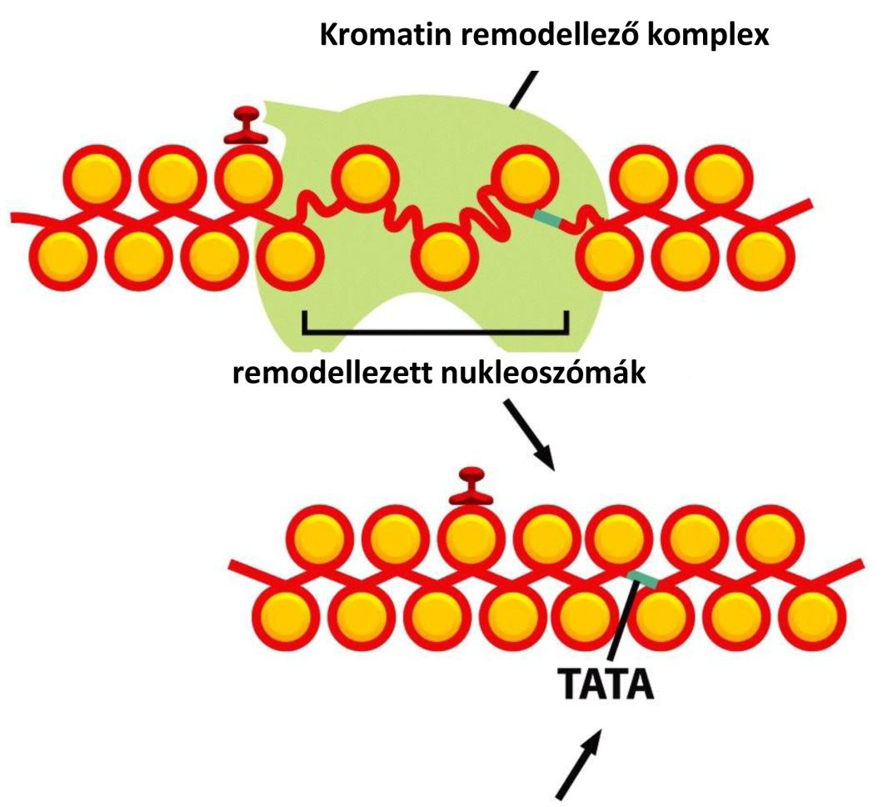

Slide 29
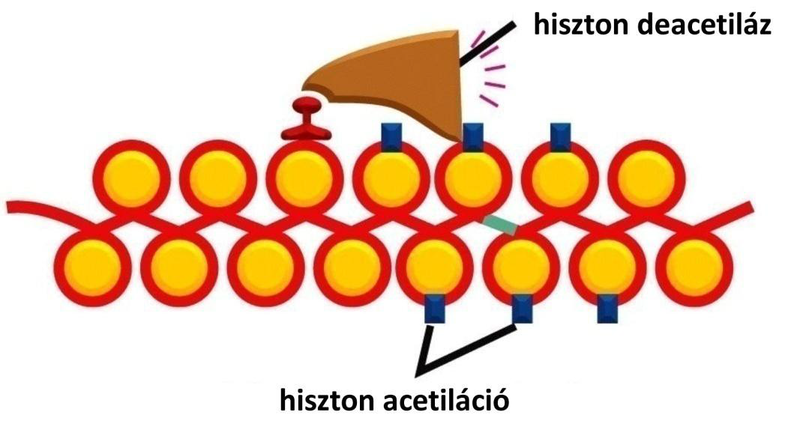
(represszió)
(aktiváció)

Slide 30
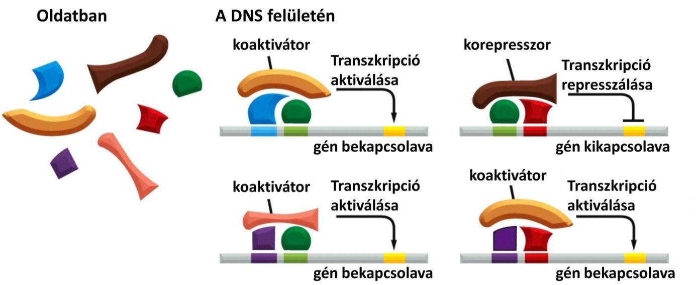
Koaktivátorok, korepresszorok
Más-más fehérjékhez is kapcsolódhatnak:
Általásnos transzkripciós faktorokhoz,
RNS-polimerázokhoz
Hiszton-remodellező fehérjékhez
Hiszton deacetilázokhoz

Slide 31
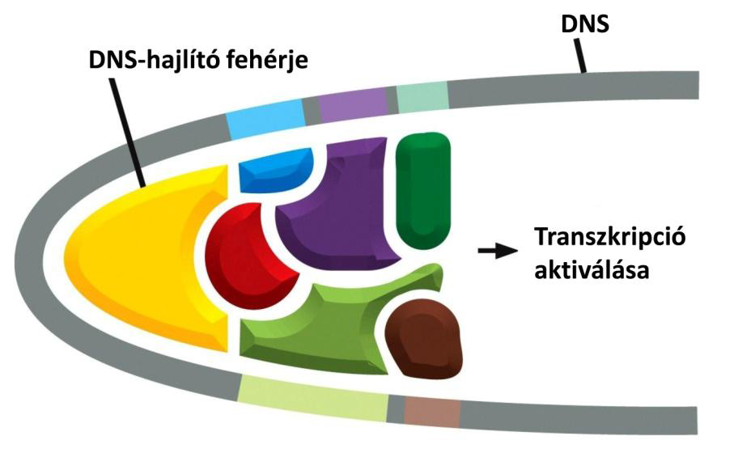
Az enhanszoszóma működése
meghajlítja a DNS-t , elősegíti a többi fehérje bekapcsolódását

Slide 32
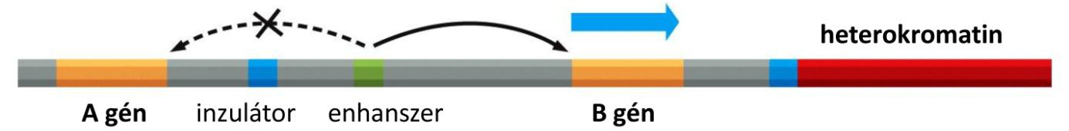
Inzulátor szakaszok

Slide 33
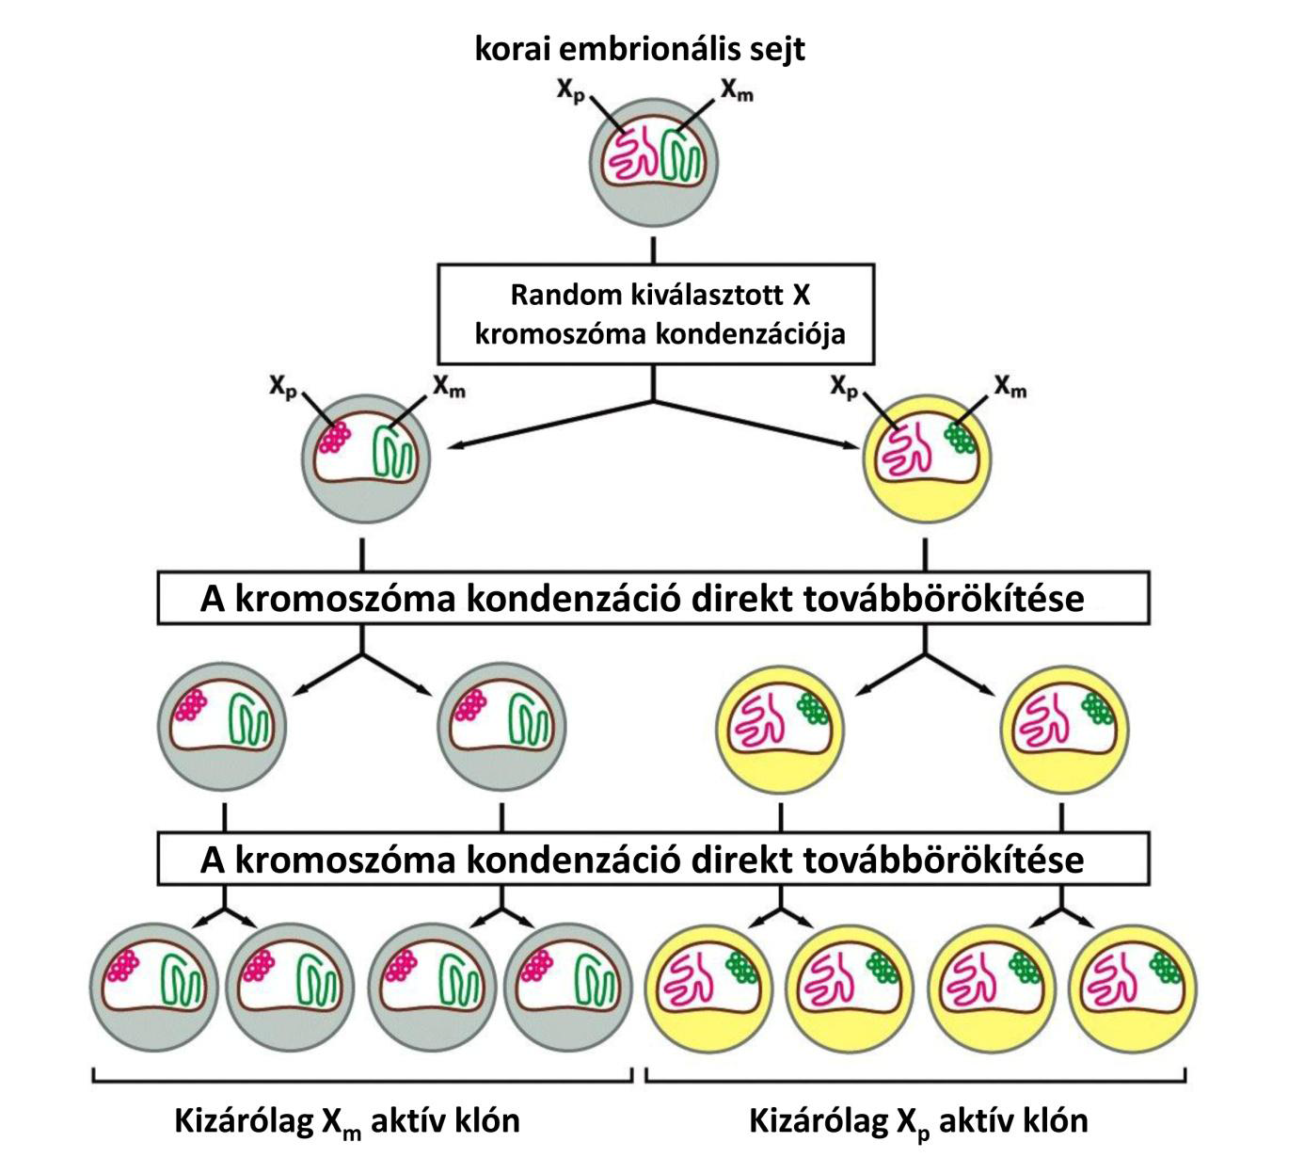
Az X kromoszóma inaktiválódása nőstényben:
Mozaikosság
Ivarsejtek: visszaalakul
működő X kromoszómává

Slide 34
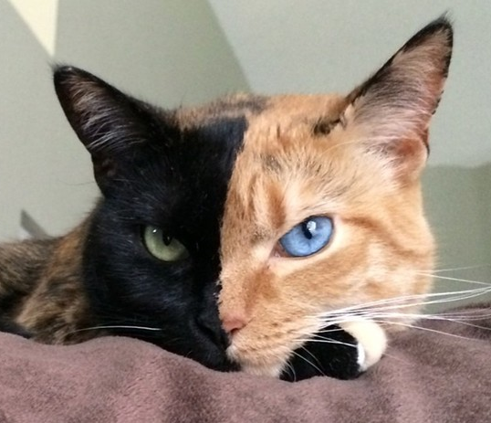

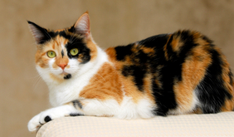
Calico-macska:
Csak a nőstények!

Slide 35
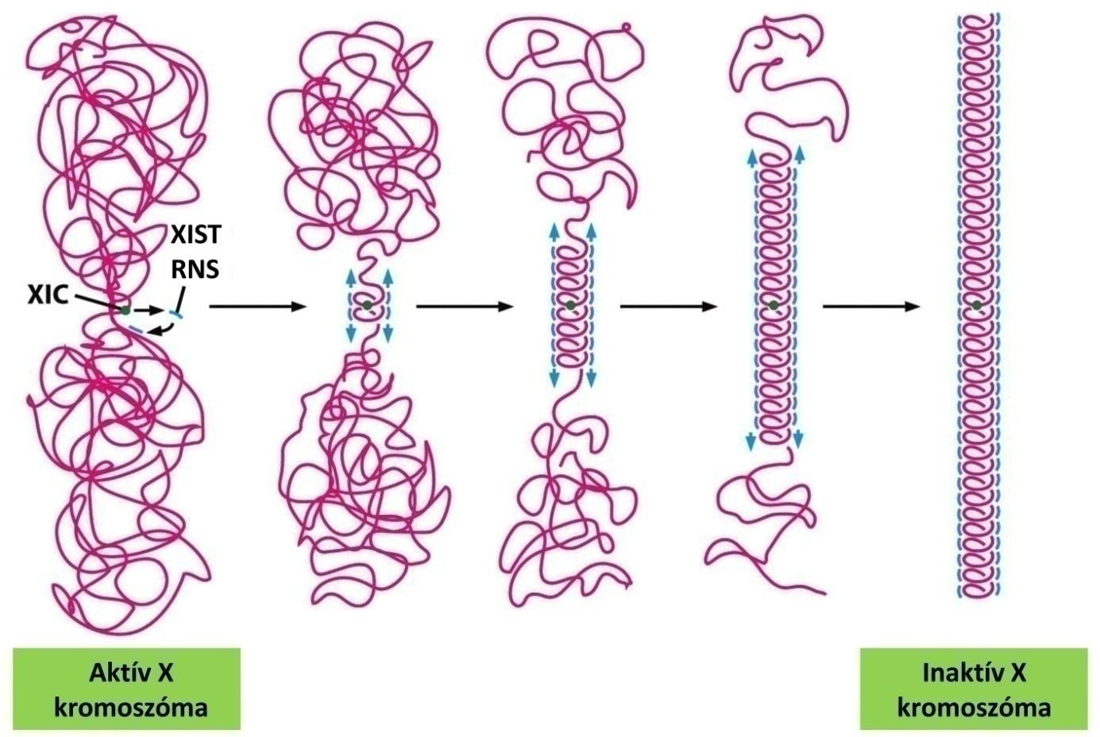
A heterokromatin állapot tovaterjedése
XIST-RNS, hiszton 2A, deacetilált H3 és H4, metilált H3 és DNS

Slide 36
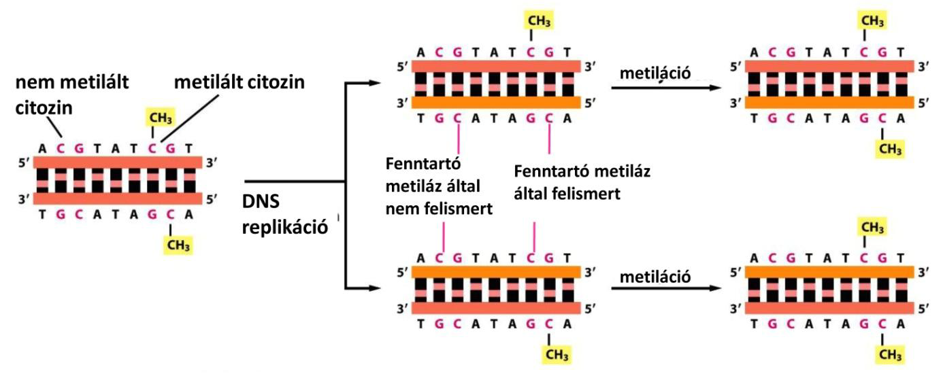
A metilációs mintázat tovább öröklődik
A metiltranszferázok a CG/GC párokon működnek

Slide 37
A metilációs mintázat
Gerincesek egyedfejlődése során változik:
1. Megtermékenyítés után általános demetilációs hullám. Okai:
- Metiltranszferázok szupressziója
- Replikációk sorozatban, metiláció nélkül
- Specifikus demetilázok hatására
2. Embrió a méh falában: Új metilációs mintázat alakul ki:
- De novo metiltranszferázok
- Fenntartó metiltranszferázok

Slide 38
A metiláció hatása: gének inaktiválása
Inaktív kromoszóma részek (heterokromatin), Barr-test
Specifikus fehérjék ismerik fel a metilált részeket:
- Kromatin remodelling
- Hiszton deaciláció
- Kromoszóma kondenzáció
Metiláció nem elég, csak erősíti az inaktivációt:
Nagyobb különbség be és kikapcsolt gének termékei között
(akár egymilliószoros)
Transzpozonok transzkripciójának akadályozása

Slide 39
CG szigetek
- Metilált citozin dezaminálódhat: Timin
- Az evolúció során elveszett a CG párok többsége
- Néhány helyen gyakoriak: ezek nem metiláltak
- Housekeeping génekben főleg
- Emlősökben kb. 20000 CG sziget (1000-2000 bp. hosszú)
- Gének detektálása ilyen módon

Slide 40
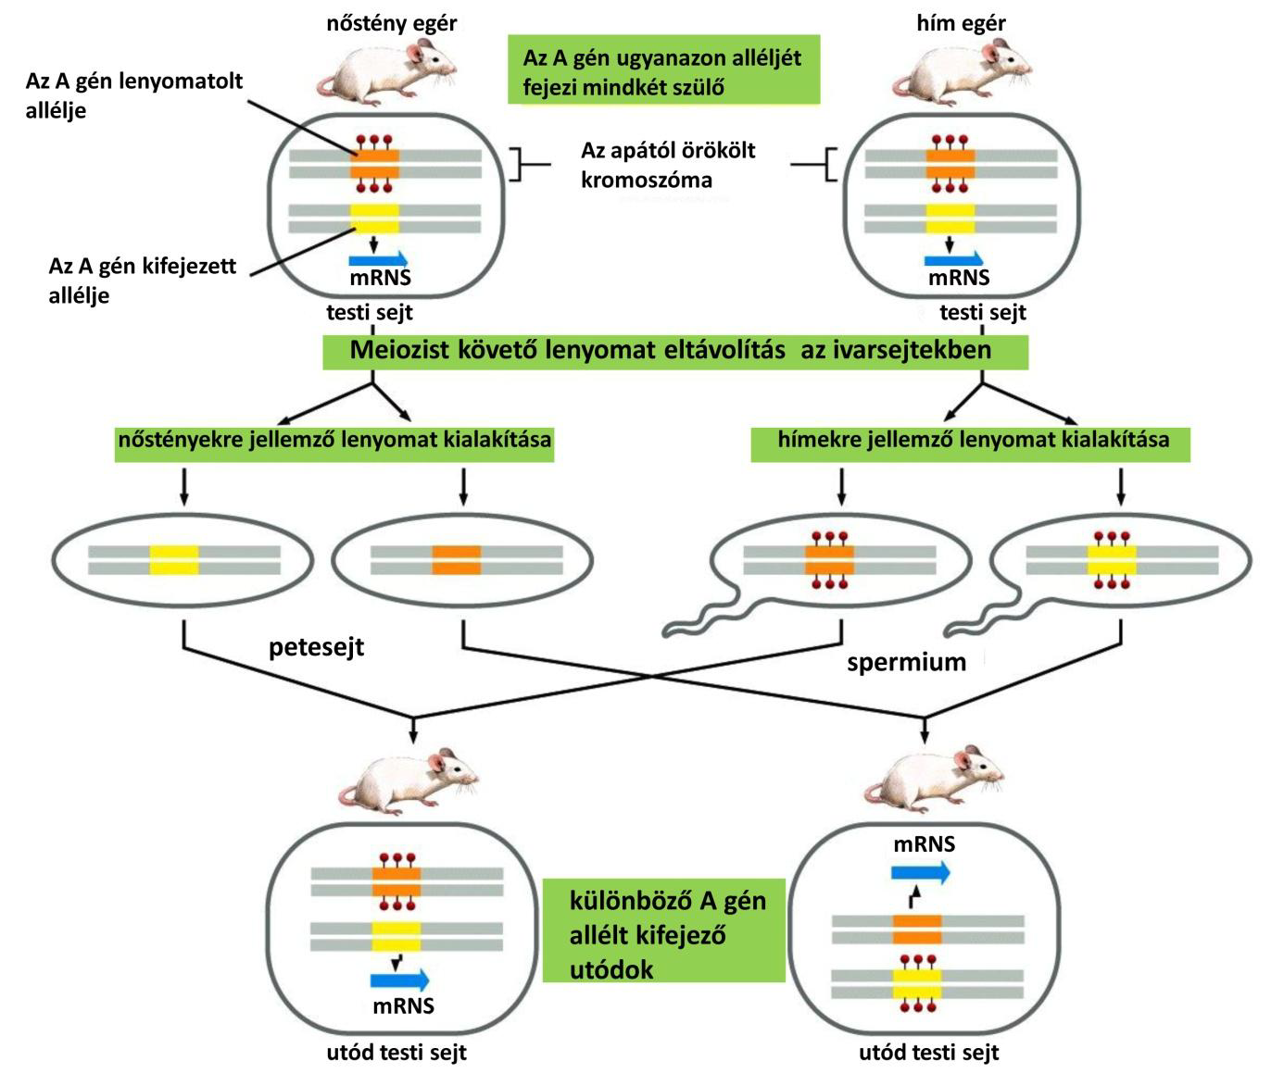
Genomi lenyomat:
Apától, v. anyától
származik az allél

Slide 41
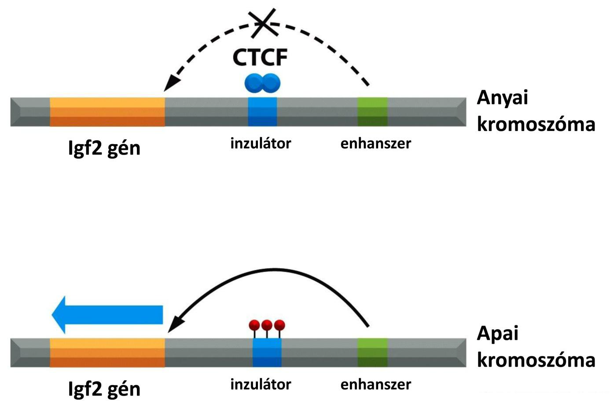
A metiláció aktiválhatja is a transzkripciót

